Slide 1
Бюджетное учреждение Ханты-Мансийского
автономного округа-Югры
«Центр социальной помощи семье и детям» Росток»
стационарное отделение
Птицы нашего края
Разработал:
воспитатель стационарного отделения
Тихонова Л.С.

Slide 2
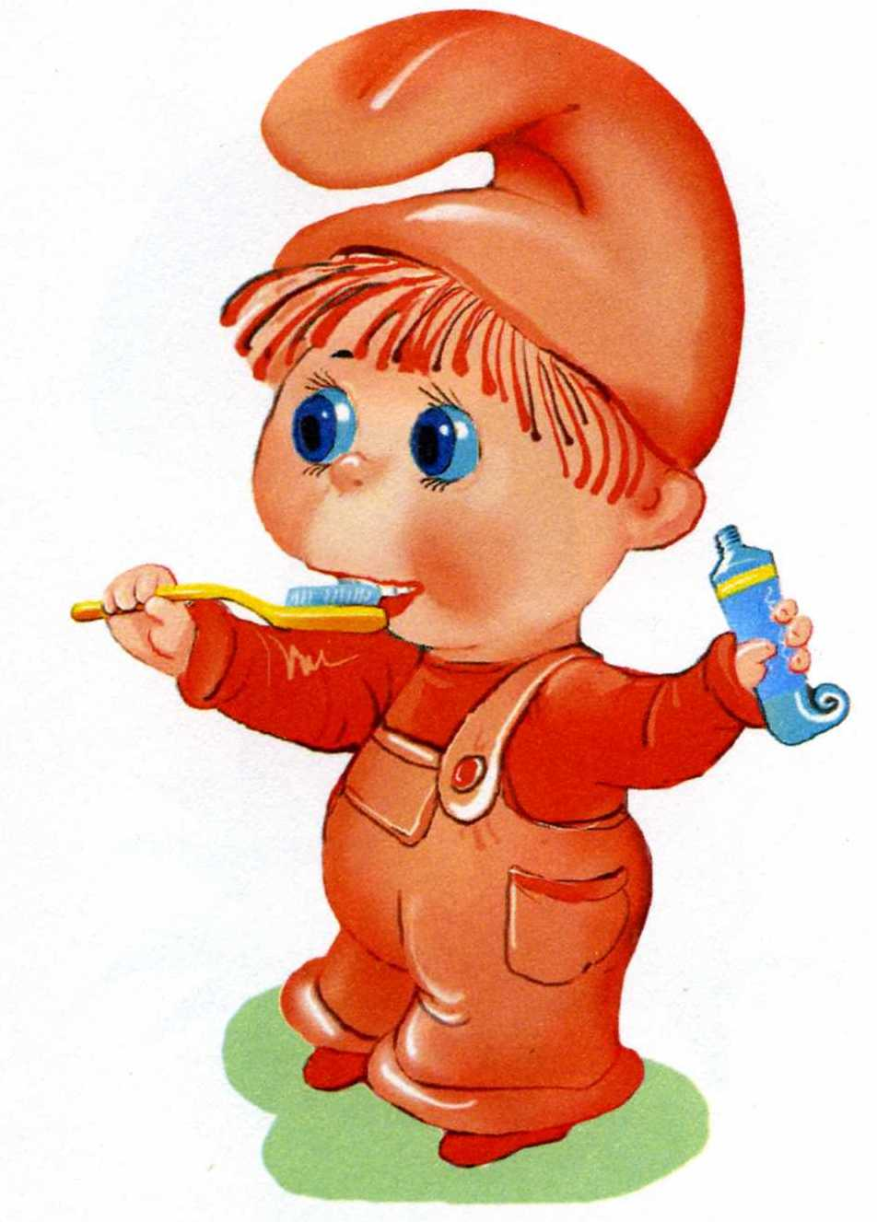
Артикуляционная гимнастика

Slide 3
«БЛИНЧИК» Улыбнуться, открыть рот. Положить широкий язык на нижнюю губу. Удерживать в спокойном состоянии на счет до пяти. В этом упражнении важно следить, чтобы нижняя губа не напрягалась и не натягивалась на нижние зубы.

Slide 4
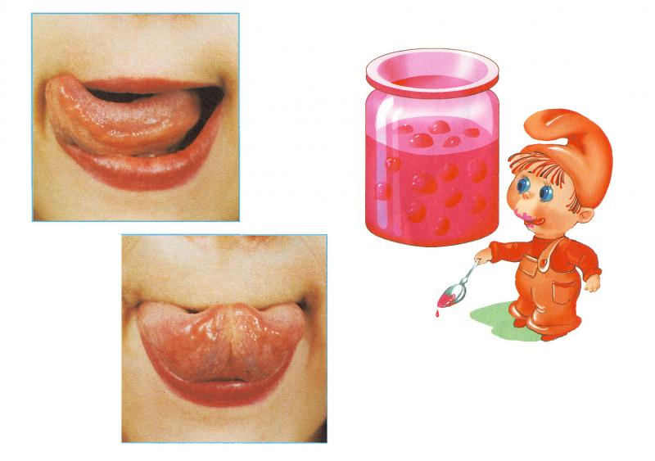
«ВКУСНОЕ ВАРЕНЬЕ»
Улыбнуться, открыть рот. Языком в форме чашечки облизывать верхнюю губу сверху- вниз(можно помазать ее вареньем). Нижняя губа не должна обтягивать зубы (можно оттянуть ее вниз рукой).

Slide 5
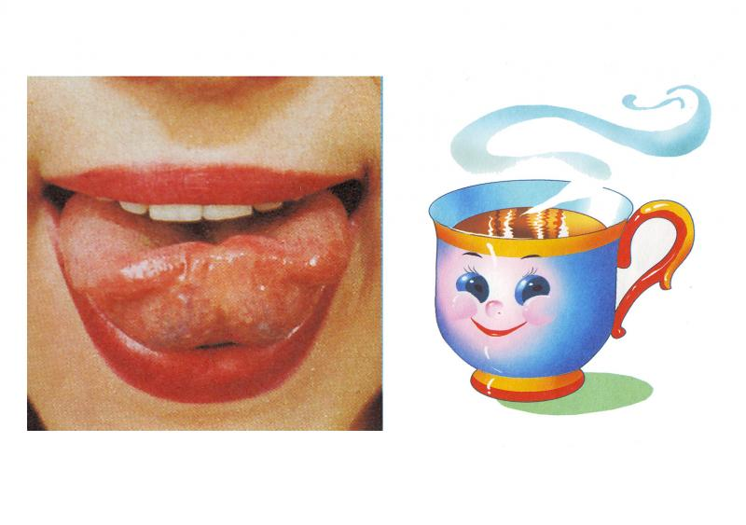
«ЧАШЕЧКА»
Улыбнуться, открыть рот, положить широкий язык на нижнюю губу, боковые края языка загнуть в форме чашечки. Удерживать на счет до пяти. Нижняя губа не должна обтягивать нижние зубы.

Slide 6
края
нашего
Птицы

Slide 7
Птицы нашего края
(трясогузка, воробей, синица)

Slide 8
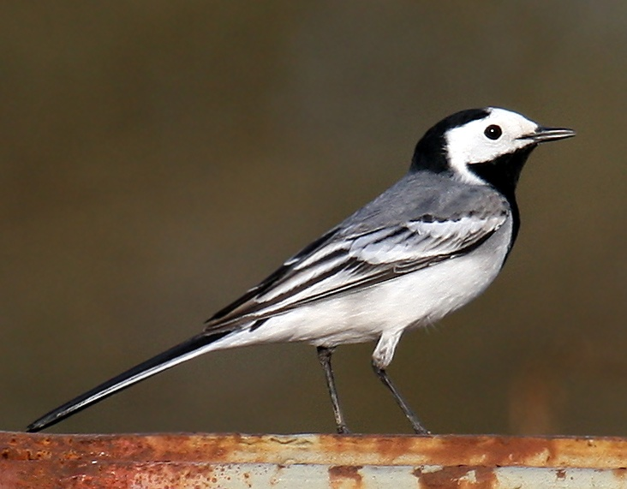
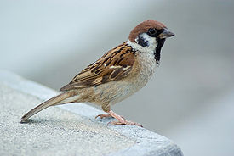
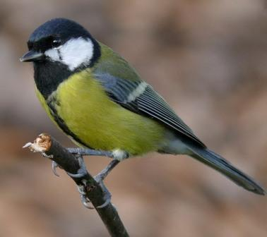
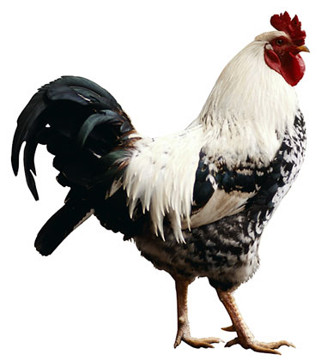
Воробей
Трясогузка
Синица
Петух

Slide 10
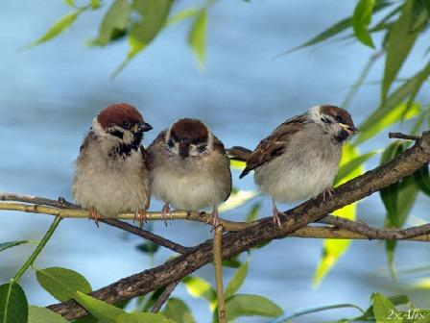

Slide 11
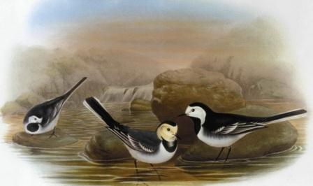

Slide 12
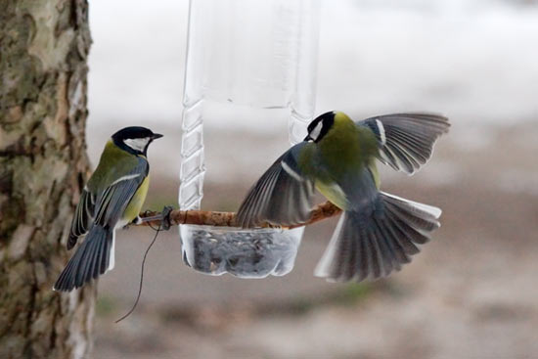

Slide 13
ТРЯСОГУЗКА
воробей
Синица

Slide 14
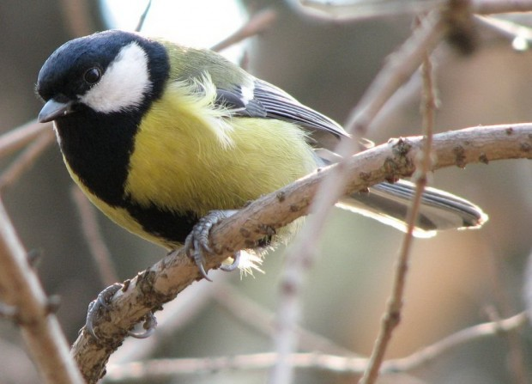

Slide 20
Конкурс чтецов

Slide 21
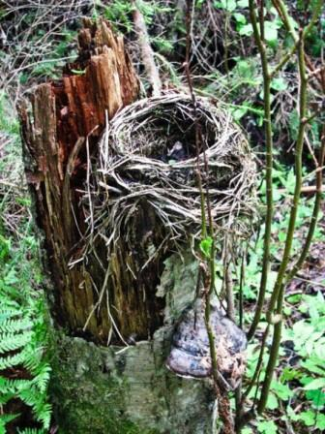

Slide 22
воробей
трясогузка
Синица

Slide 23
Интернет-ресурсы
Мальчик с зубной щёткой - http://www.labirint.ru/screenshot/goods/158430/23/
Блинчик - http://www.forchel.ru/uploads/posts/2010-11/1288707486_1.jpg
Вкусное варенье - http://www.labirint.ru/screenshot/goods/158430/23/
Чашечка - http://img.labirint.ru/images/comments_pic/0842/01labdapq1224003982.jpg
Трясогузка - http://2.bp.blogspot.com/_7bEFe_7DTO8/S8B9hLp38eI/AAAAAAAAAwI/Ifo66MPI9m4/s1600/White-Wagtail.jpg
Эмблема - http://www.rbcu.ru/upload/iblock/ff2/vbosshmzvi4_2.jpg
Трясогузки - http://faunolog.ru/images/full/Birdseu1388-2.jpg
Воробей - http://en.wikipilipinas.org/images/4/4d/Tree_Sparrow.jpg
Воробьи - http://www.zoovet.ru/pet/5265.jpg
Синица - http://www.zoougolok.com/images/photoalbum/album_1/sinica_bolshaya.jpg
Синицы - http://birdwatch.org.ua/aves/Parus_major/feeder_5717.jpg
Петух - http://www.sfgate.com/chronicle/pictures/2005/02/09/ga_lunar01.jpg
Гнездо - http://www.pellotsaari.ru/resources/i3983-icon-middle.jpg
Дети в лесу - http://www.biletservis-tomsk.ru/files/deti_osen_.jpg

